Slide 1
第一次作業

Slide 2
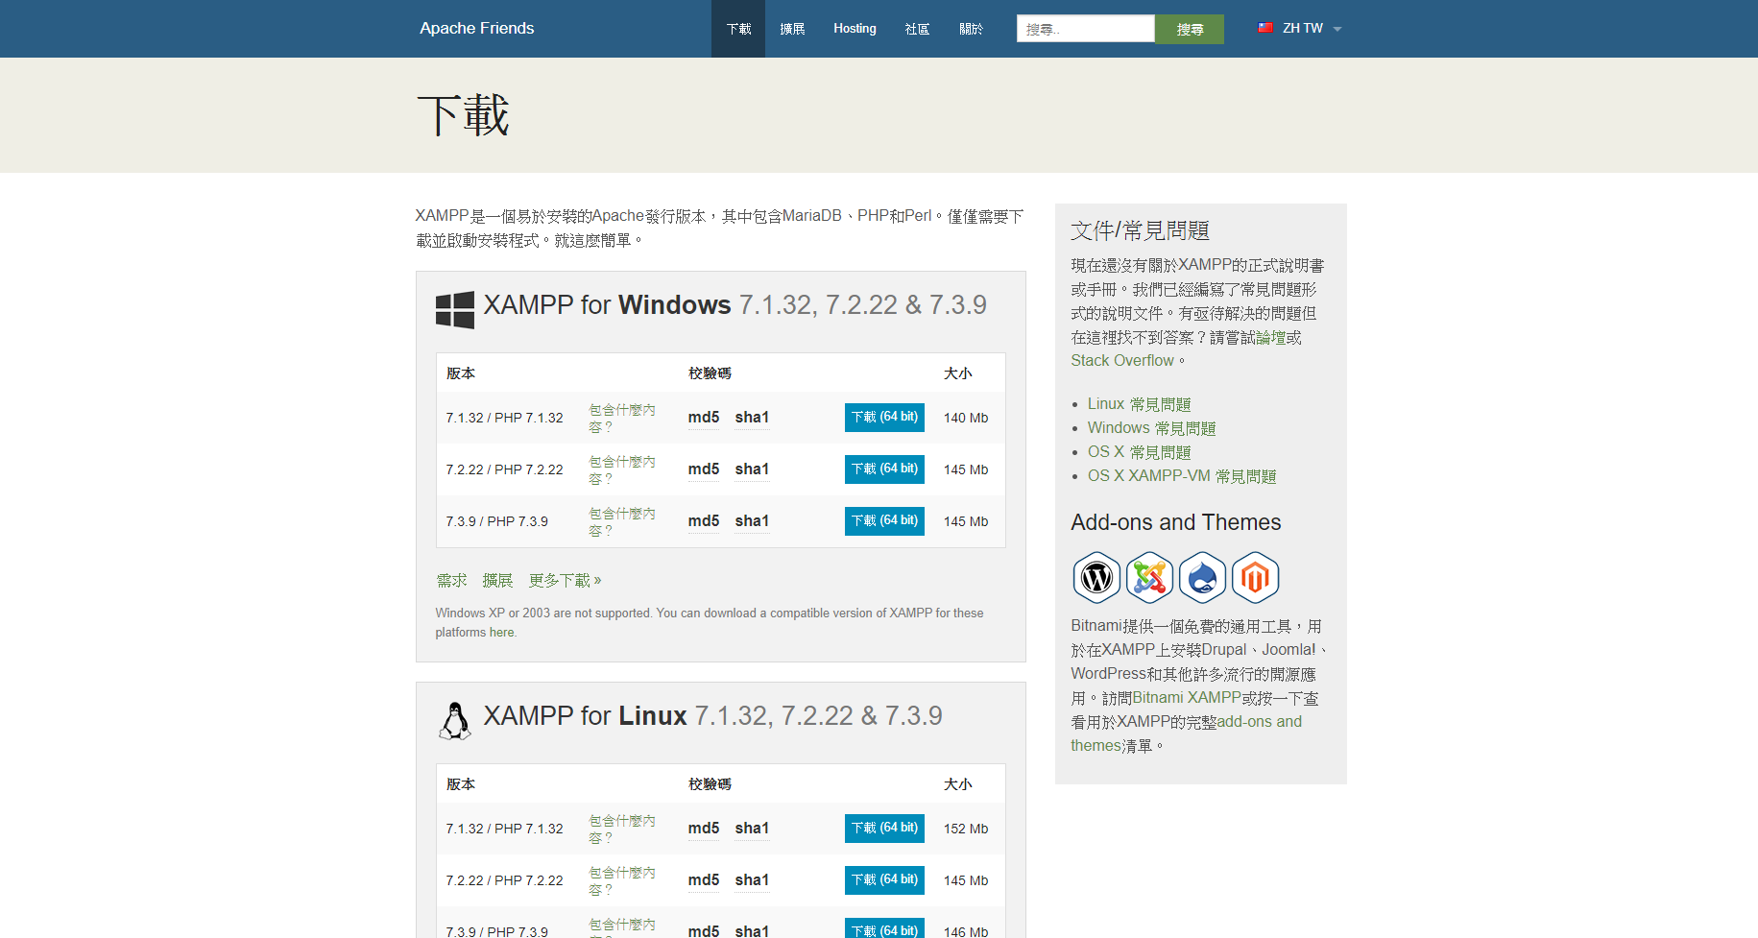
下載最新的安裝檔

Slide 3
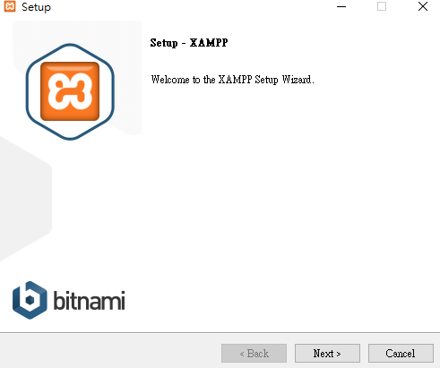
選擇Next來進行安裝

Slide 4
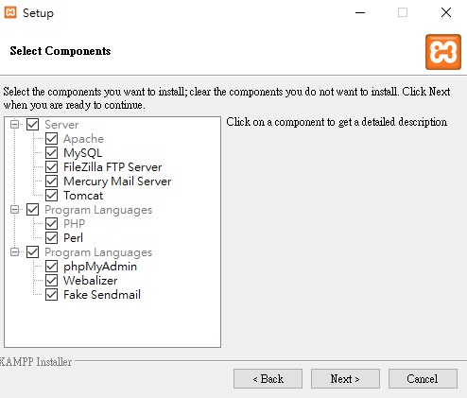
繼續Next

Slide 5
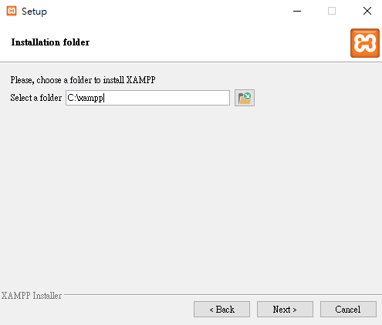
選擇想要安裝的目錄

Slide 6
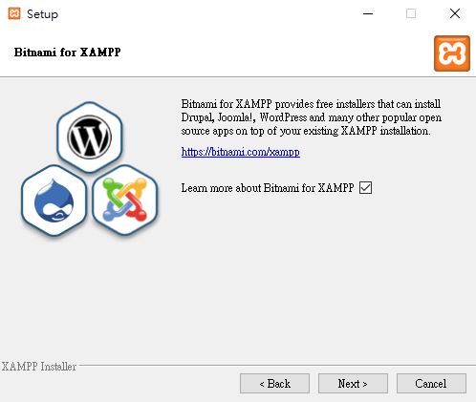
點選Next

Slide 7
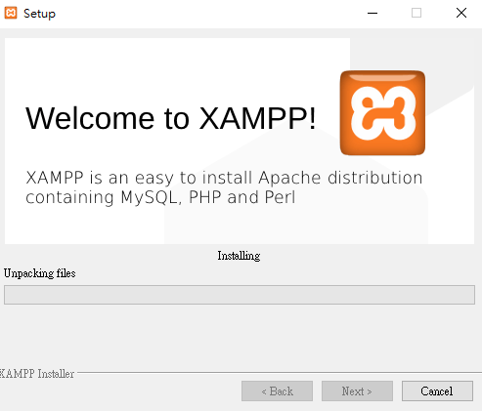
等待安裝

Slide 8
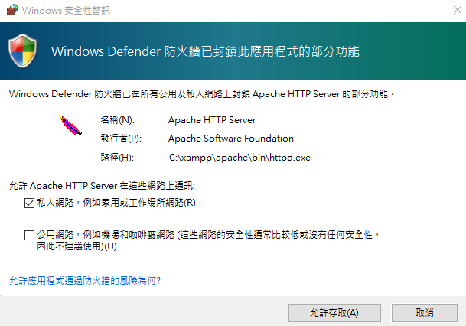
允許放行防火牆

Slide 9
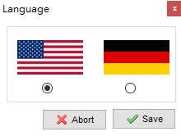
選擇語言

Slide 10
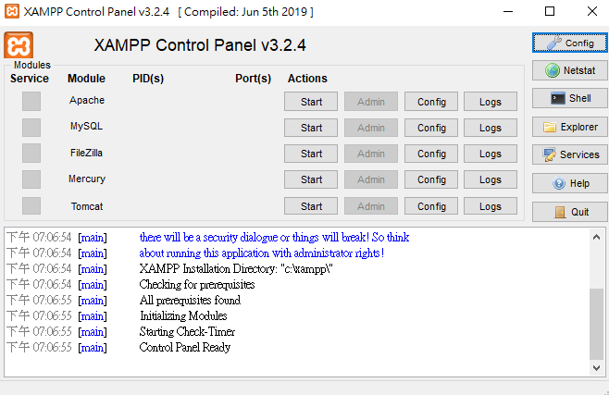
安裝完成，接著開啟Apache

Slide 11
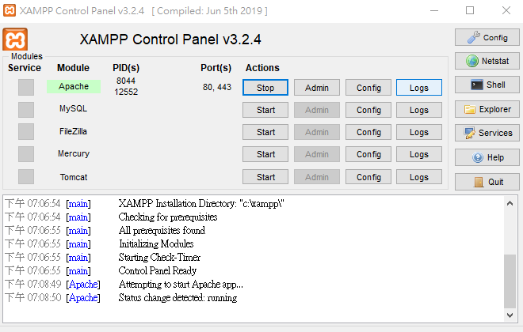
開啟後便在瀏覽器輸入localhost 或127.0.0.1

Slide 12
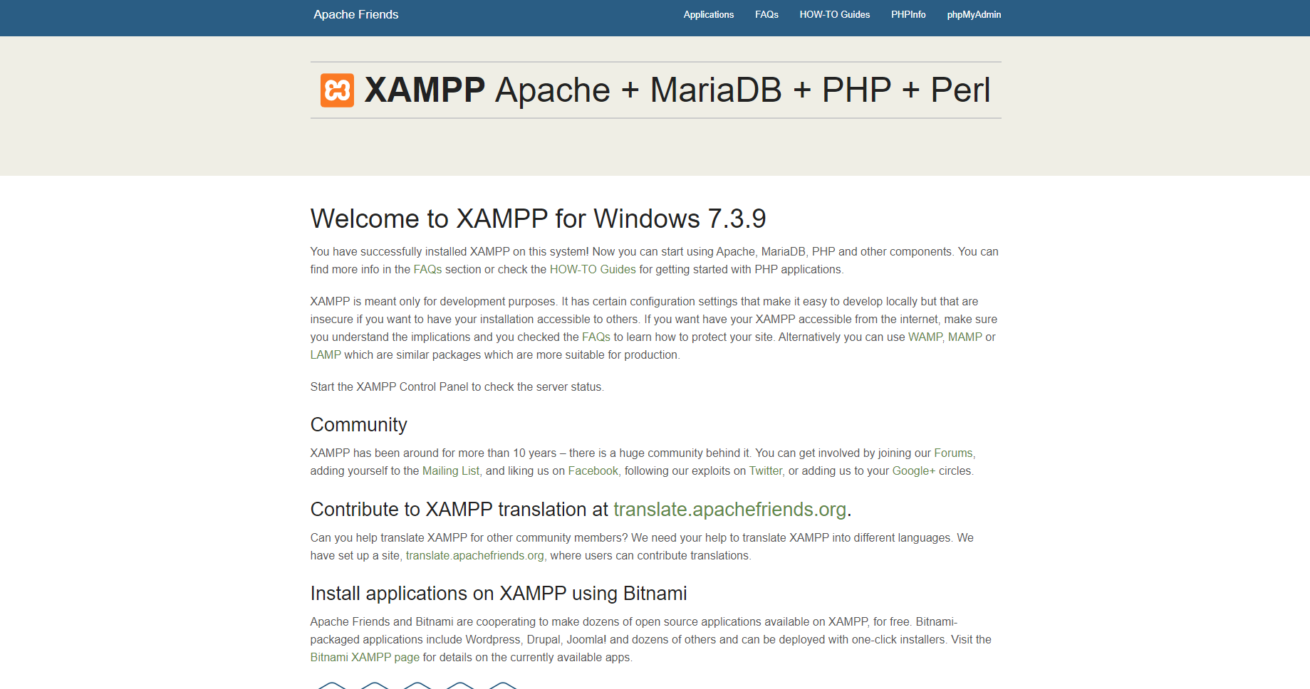
輸入完成後變會出現以下畫面

Slide 13
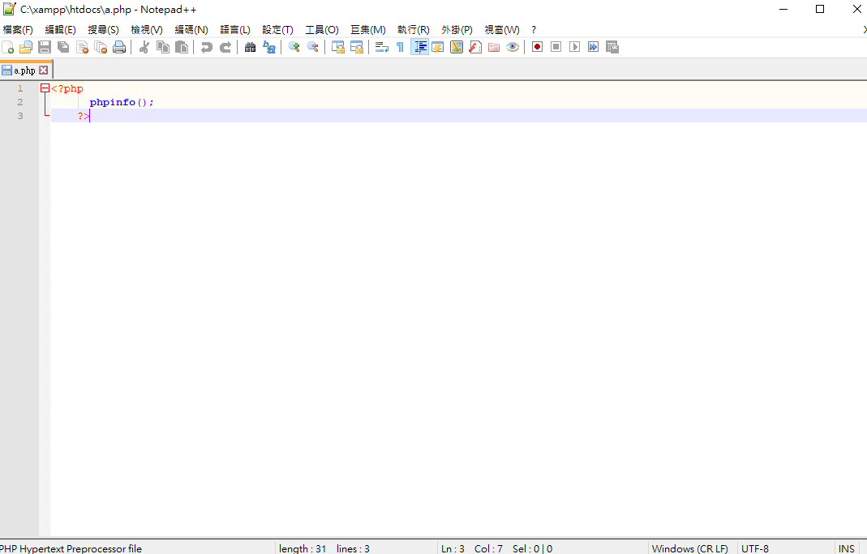
接著開啟Notepad++編寫程式

Slide 14
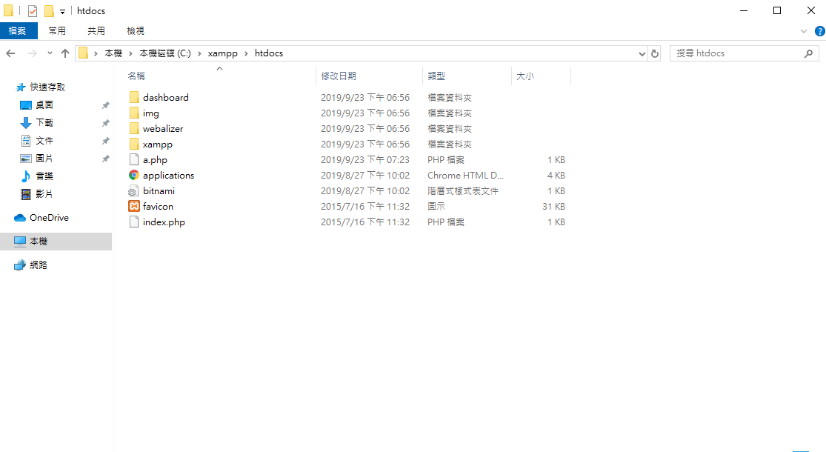
存放至C:\xampp\htdocs下,程式名a.php

Slide 15
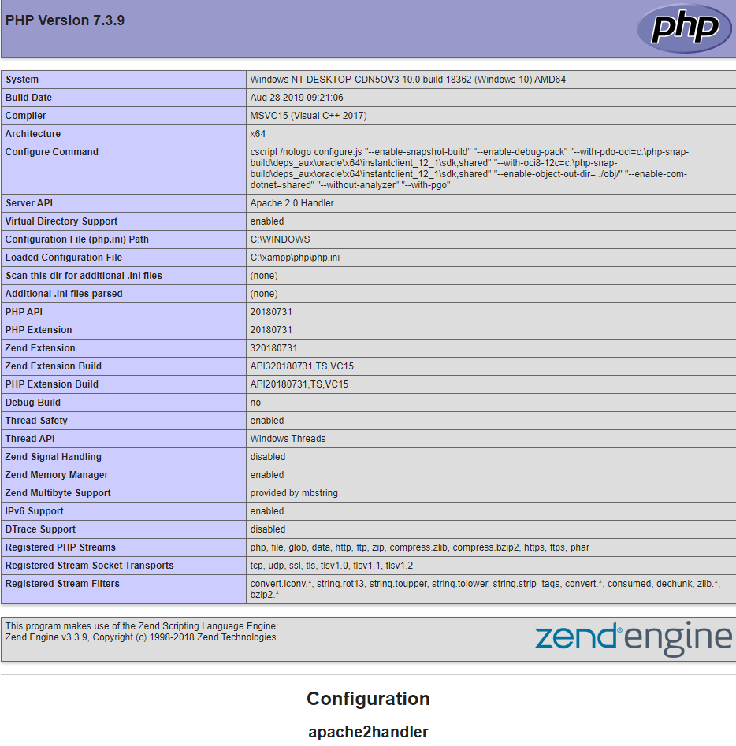
接著回到瀏覽器在網址上打127.0.0.1/a.php就會出現以下圖示

